Slide 1
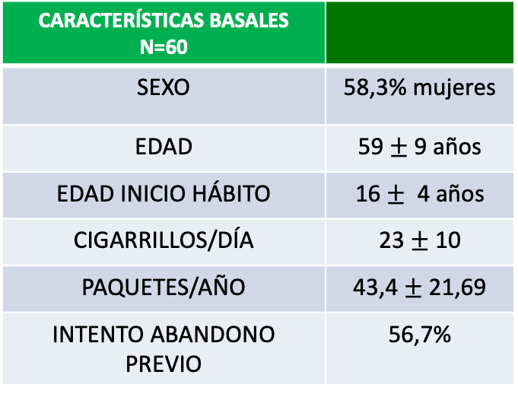
Experiencia en el uso de Citisina en una Unidad de Tabaquismo
M. M Ignacio, C. Amezcua, R. Perera, A. Valido.
INTRODUCCIÓN
RESULTADOS
Desde finales del año 2021 los pacientes con tabaquismo activo tienen una nuevo opción terapéutica (no financiada hasta Febrero 2023) aprobada por la Agencia Española del Medicamento, Citisina.
CARACTERÍSTICAS BASALES N=60
SEXO | 58,3% mujeres
EDAD | 59 $±$ 9 años
EDAD INICIO HÁBITO | 16 $±$ 4 años
CIGARRILLOS/DÍA | 23 $±$ 10
PAQUETES/AÑO | 43,4 $±$ 21,69
INTENTO ABANDONO PREVIO | 56,7%
OBJETIVO
Describir el perfil de pacientes y los resultados obtenidos tras la realización del programa completo de 12 meses para cesación tabáquica de los pacientes tratados con Citisina desde su aprobación en España en Noviembre de 2021.
MATERIAL Y MÉTODOS
Estudio descriptivo retrospectivo de una cohorte de pacientes seguidos en la Unidad de Tabaquismo que han completado un año de seguimiento tras iniciar la terapia con Citisina.

Slide 2
PUNTUACIONES TESTS
ADHERENCIA vs ABSTINENCIA (%)
 | ADHERENCIA PROGRAMA | ABSTINENCIA
3 M | 50 | 68,8
6 M | 48,3 | 56,3
12 M | 41,7 | 43,8
COMORBILIDADES (%)
De los 60 pacientes a los que se pautó Citisina, un 20% no llegaron a iniciarlo.
No tuvimos que retirar el fármaco por efectos adversos, sólo se notificaron 2 pacientes con molestias abdominales leves.
CONCLUSIÓN
Citisina es un fármaco eficaz y seguro para conseguir la abstinencia tabáquica, sin necesidad de retiradas del fármaco por efectos adversos.
La eficacia y la adherencia al programa disminuyen a lo largo del seguimiento, de manera similar a otras terapias.

